Slide 1

FIRE FIGHTERS
Uma empresa especializada em prevenção de incêndios.

Slide 2
01
SEGMENTO DO
PROJETO
Em qual o mercado a empresa atuará?

Slide 3
CONTEXTUALIZAÇÃO
DO TEMA
02
Não é só o Pantanal: incêndios florestais pelo mundo são os maiores em escala e em emissões de CO2 há 18 anos.

Slide 4
PROBLEMA
SOLUÇÃO
X
03
Além de destruir a vegetação nativa e matar muitos animais selvagens, incêndios florestais
causam sérios prejuízos financeiros e colocam em risco a vida de pessoas e animais domésticos.
Criação de um software atribuído a um sensor de temperatura que tem como objetivo identificar as variações de temperatura em ambientes florestais.

Slide 5
ONDE O PROBLEMA É ENCONTRADO
04
AUSTRÁLIA
Incêndios começaram em agosto de 2019 e cerca de 100 mil km² foram consumidos pelo fogo.
BRASIL
Em agosto do ano passado, a floresta brasileira teve 30.901 focos de incêndio ao longo do mês
INDONÉSIA
Em julho declarou estado de emergência depois de registrar mais de 700 incêndios.

Slide 6
DADOS
DO PROBLEMA
30 MIL KM²
US$ 4,7 BILHÕES
R$ 3.573,52
05
É a área devastada pelo fogo anualmente na região Amazônica.
É o prejuízo econômico causado pelas emissões de carbono
É o custo médio de uma operação de combate a incêndio florestal

Slide 7
Entre US$ 107 milhões e US$ 5 bilhões
05.1
É o custo de pastos, cercas destruídas, madeira desperdiçada, CO² lançado na atmosfera e internações por doenças respiratórias.

Slide 8
SOLUÇÃO PROPOSTA
06
O sensor de temperatura atribuído pela FireFighters é uma tecnologia conectada a sensores posicionados em regiões de florestas específicas com fatores de umidade muito baixa e solo muito seco, onde são mais propensos à propagação de chamas.

Slide 9
DESENHO DE SOLUÇÃO
Sua área se torna mais segura e menos propensa a incêndios
Informe os dados e a localização desejada
Tenha seu terreno controlado e monitorado pelo nosso software
Afilie-se a FireFighters
09

Slide 10
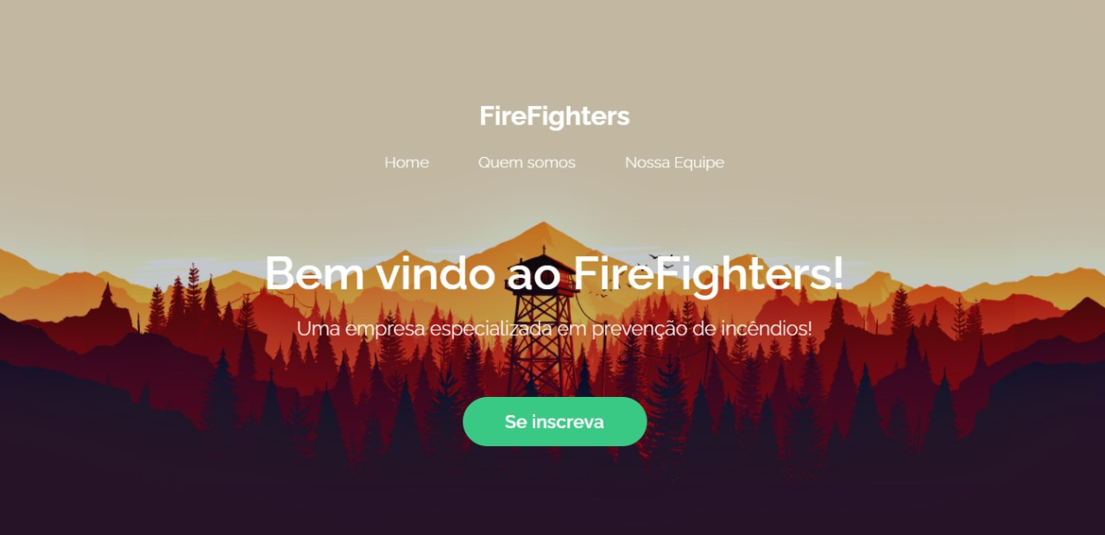
VISITE O NOSSO SITE
08

Slide 11
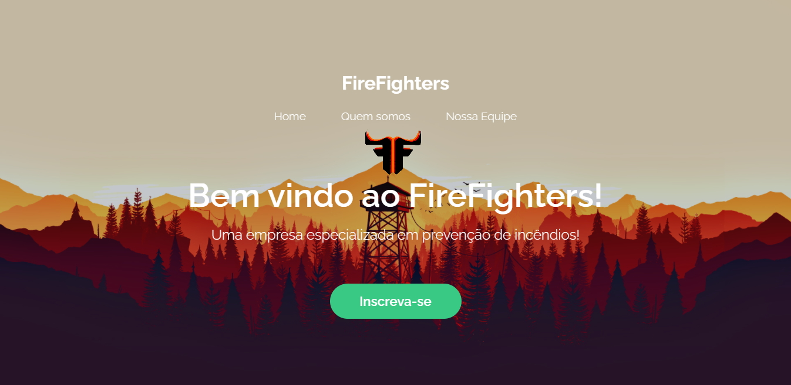

Slide 12
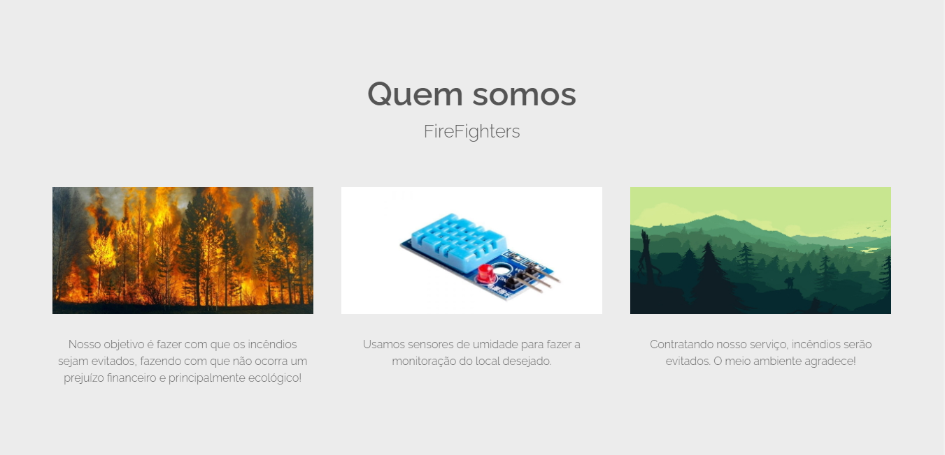

Slide 13
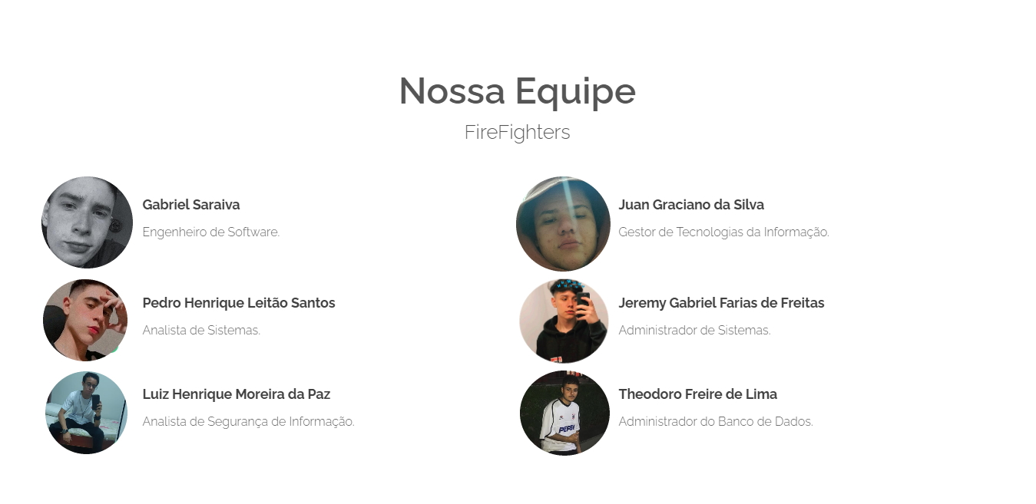

Slide 14
DESENVOLVIMENTO
​
-Tela de Login​
-Informações gerais dos sensores​
-Dashboard
BANCO DE DADOS​​
-Armazenar/fornecer dados ao sistema​
-Informar quais áreas necessitam de precauções ​
-Consultar dados​
SISTEMA
​
Emite alerta para áreas com temperatura elevada e umidade muito baixa​
SISTEMA
​
Repassar grau de temperatura e umidade de determinados locais​
SISTEMA
​
Informar a área mais propensa a ser foco de incêndio ​
SISTEMA
​
Capturar os indicadores dos sensores de temperatura/umidade integralmente​
SENSOR
​
-Temperatura​
-Umidade​
-Região​
-Localização​
BACKLOG

Slide 15
SIMULADOR FINANCEIRO

Slide 16
BANCO DE DADOS

Slide 17
DEMONSTRAÇÃO
DO
SIMULADOR

Slide 18
OBRIGADO!

